Slide 1
xd ứng dụng pm nguồn mở
Môn học: Xây dựng ứng dụng mã nguồn mở
Ngôn ngữ PHP – 3 tín chỉ
Lý thuyết: 30 tiết (10 buổi)
Thực hành: 30 tiết (6 buổi)

Slide 2
xd ứng dụng pm nguồn mở
Giảng viên: ThS. Nguyễn Đình Ánh
Email: nd.anh@hutech.edu.vn

Slide 3


Đánh giá môn học
Nghỉ học > 3 buổi: Không chấm điểm đồ án
Điểm danh trên lớp: 3 điểm
Thuyết trình: (+2 điểm tối đa)
Thảo luận: (+1 điểm tối đa)
Đồ án môn học: 7 điểm
Sỉ số lớp: 55 SV
Số nhóm: 18 nhóm – 3 SV/nhóm
Nhóm 1 – 9: Báo cáo buổi 9
Nhóm 10 – 18: Báo cáo buổi 10

Slide 4
Đồ án môn học
XÂY DỰNG TRANG QUẢN TRỊ
- Trang xử lý đăng nhập, đăng xuất
- Trang quản trị
- Xử lý các trang quản lý danh mục
- Xử lý các trang quản lý khách hàng
- Xử lý các trang quản trị đơn hàng
- Xử lý thống kê (Sản phẩm, khách hàng, đơn hàng,..)
- Xử lý các trang quản lý bình luận, đánh giá,
+ Xây dựng một chức năng trên project của nhóm
XÂY DỰNG TRANG NGƯỜI DÙNG
- Xây dựng trang chủ
- Xây dựng trang đăng ký, đăng nhập thành viên
- Xây dựng và xử lý menu người dùng
- Xây dựng trang trình bày nội dung, sản phẩm
- Xử lý các chức năng bình luận, đánh giá,…
- Xây dựng trang giỏ hàng
- Xử lý thanh toán và mua hàng,…
- Giả lập các thanh toán trực tuyến
- Nhúng mạng xã hội, Google Map, Google plus, Facebook,..

Slide 5
Tài liệu tham khảo
https://www.w3schools.com/php/
Bài Lab PHP
Beginning PHP & MySQL to Professional, 4th edition
→ Chép thư mục /Tai_Lieu_Tham_Khao_PHP

Slide 6
Công cụ lập trình
1. Môi trường chạy ứng dụng: Xampp - https://www.apachefriends.org/download.html
Cài đặt PHP
Cài đặt MySql
2. Công cụ lập trình: https://code.visualstudio.com/
Visual studio code
Tích hợp extension xdebug

Slide 7
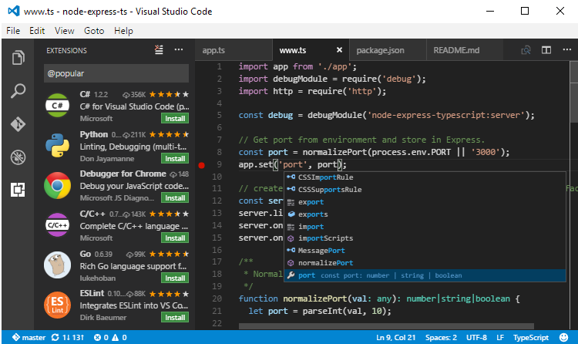
Công cụ lập trình
2. Công cụ lập trình
2.1. Cài đặt Visual studio code

Slide 8
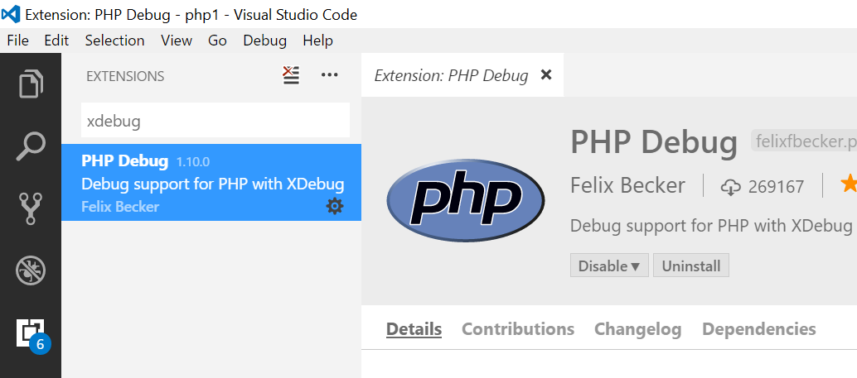
Công cụ lập trình
2. Công cụ lập trình
2.2. Cài đặt xdebug extension trong visual studio code

Slide 9
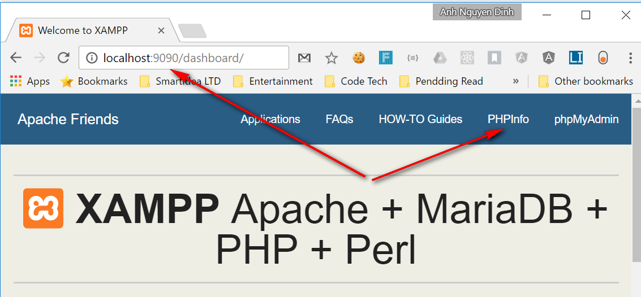
Công cụ lập trình
2. Công cụ lập trình
2.3. Tải xdebug.dll và cấu hình trong trong môi trường chạy php (php.ini)

Slide 10
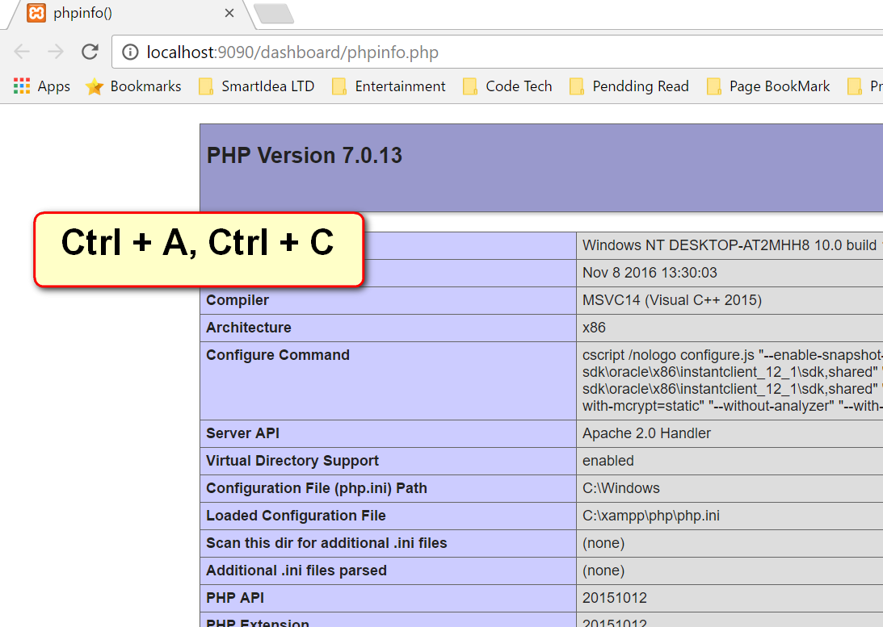
Công cụ lập trình
2. Công cụ lập trình
2.3. Tải xdebug.dll và cấu hình trong trong môi trường chạy php (php.ini)

Slide 11
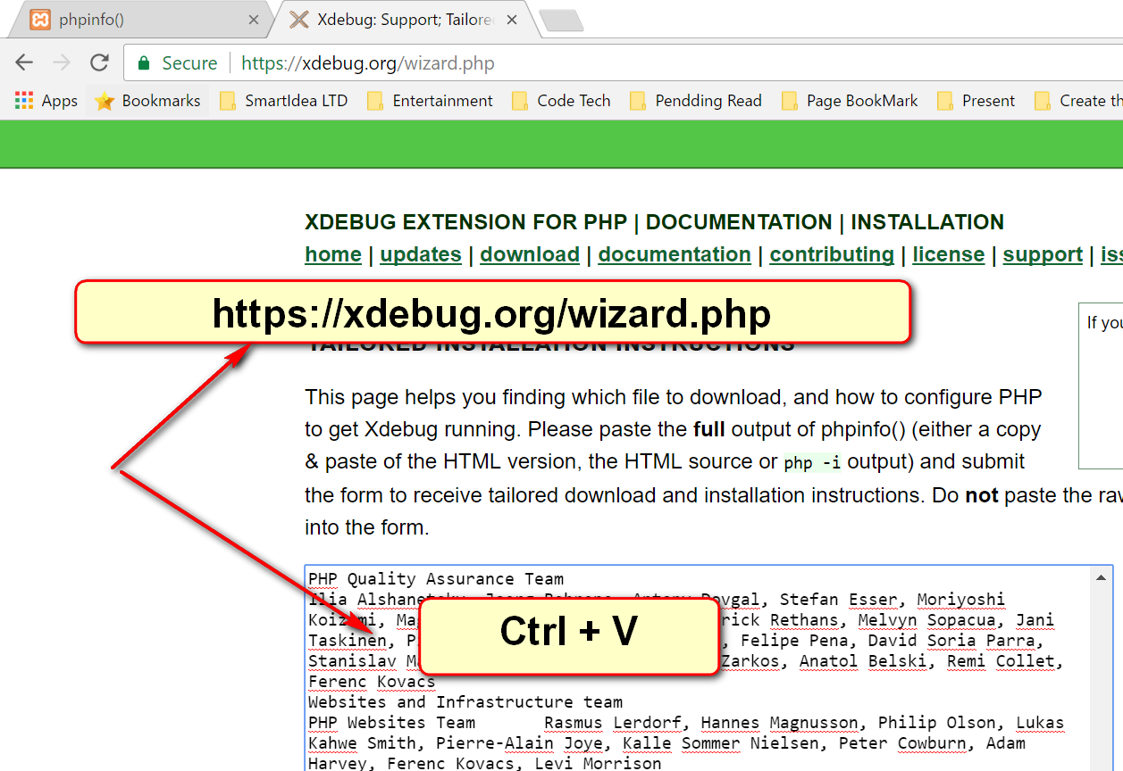
Công cụ lập trình
2. Công cụ lập trình
2.3. Tải xdebug.dll và cấu hình trong trong môi trường chạy php (php.ini)

Slide 12
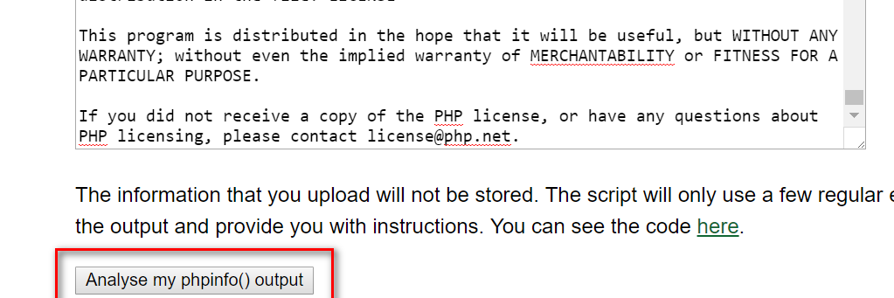
Công cụ lập trình
2. Công cụ lập trình
2.3. Tải xdebug.dll và cấu hình trong trong môi trường chạy php (php.ini)

Slide 13
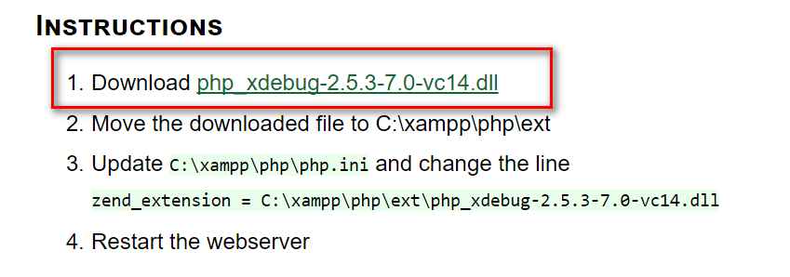
Công cụ lập trình
2. Công cụ lập trình
2.3. Tải xdebug.dll và cấu hình trong trong môi trường chạy php (php.ini)

Slide 14
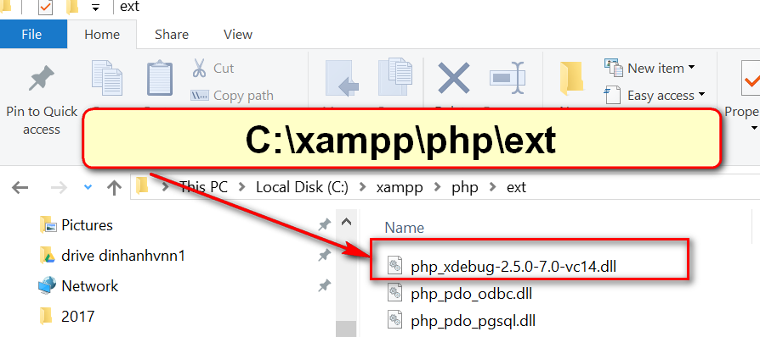
Công cụ lập trình
2. Công cụ lập trình
2.3. Tải xdebug.dll và cấu hình trong trong môi trường chạy php (php.ini)

Slide 15
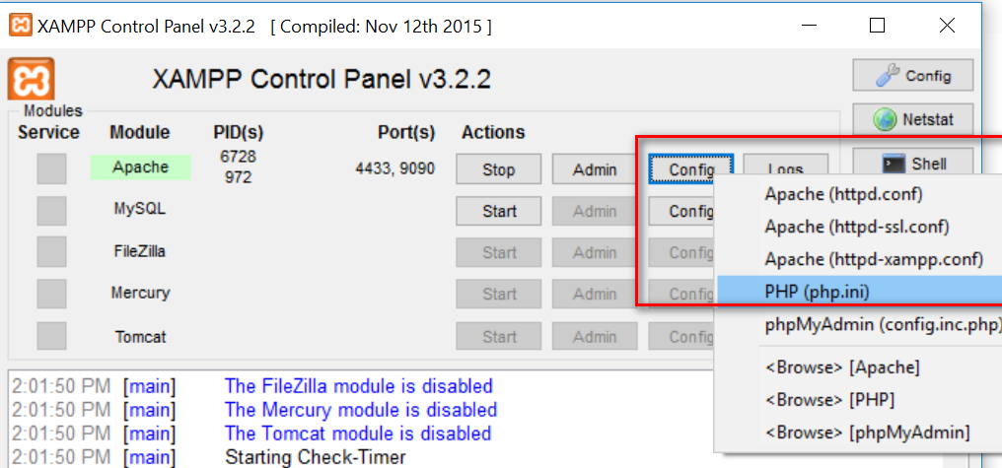
Công cụ lập trình
2. Công cụ lập trình
2.3. Tải xdebug.dll và cấu hình trong trong môi trường chạy php (php.ini)

Slide 16
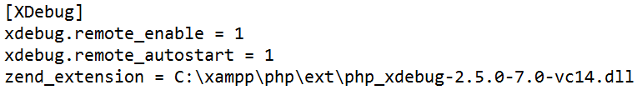
Công cụ lập trình
2. Công cụ lập trình
2.3. Tải xdebug.dll và cấu hình trong trong môi trường chạy php (php.ini)
→ Thêm vào cuối file php.ini

Slide 17
Nội dung môn học
Giới thiệu môn học
Tổng quan về ngôn ngữ php
Php cơ bản
Php nâng cao
Tổng quan php framework: Laravel, Phalcon, Symfony, YII, CodeIgniter, Zen, Cakephp, Slim
Báo cáo đồ án buổi 9, 10.

